Slide 1



BBCA STOCKS CLOSE PRICES
ALP DATA SCIENCE (B)

Slide 2

GROUP MEMBERS
Rio Mulyawan
0706022310056
Jefferson Wesley Liunardi
0706022310046
Collin Tjoseph Tjioe
0706022310053

Slide 3

Latar Belakang
  Pergerakan harga saham mencerminkan kondisi ekonomi perusahaan & pasar.
  BBCA sebagai salah satu bank terbesar di Indonesia menjadi perhatian utama investor.
  Harga saham BBCA dipengaruhi oleh:
  Kinerja perusahaan
  Kondisi ekonomi makro
  Kebijakan pemerintah
  Sentimen pasar

Slide 4


Pentingnya Peramalan Saham BBCA
Fluktuasi harga menciptakan tantangan bagi investor & analis.
Peramalan diperlukan untuk membantu pengambilan keputusan investasi yang lebih terinformasi.
Model time series sangat relevan karena:
  Dapat mengidentifikasi tren dan pola musiman
  Membantu menangani volatilitas tinggi (Hayes, 2025)

Slide 5

Prediksi Time Series
  Membantu memahami pola pergerakan harga saham BBCA.
  Berguna dalam meramalkan tren harga masa depan.
  Membantu investor membuat keputusan yang lebih tepat.

Slide 6

Model Time Series
  SARIMA (Seasonal ARIMA)
  Holt-Winters
  Simple Exponential Smoothing (SES)
  XGBoost (machine learning)
  Holt Linear

Slide 7
Tujuan
Penelitian
Memberikan panduan atau rekomendasi kepada investor mengenai model yang paling tepat digunakan untuk peramalan saham BBCA dalam berbagai kondisi pasar.
Mengevaluasi kinerja lima model peramalan harga saham: SARIMA, Simple Exponential Smoothing, Holt Linear, Holt Winters, dan XGBoost.
Menentukan model mana yang paling efektif dalam memprediksi harga saham BBCA berdasarkan data historis.

Slide 8


Proses Pengerjaan
Model Yang Digunakan
Proses
Tiga model utama:
    SARIMA
    Exponential Smoothing (ETS):
      Simple Exponential Smoothing
      Holt’s Linear
      Holt’s Winter
    XGBoost
Proses Analisis
  Pemrosesan Data:
    Pembersihan data
    Penanganan missing values
    Normalisasi data
  Split Data:
    Training set: Melatih model
    Testing set: Evaluasi kinerja model

Slide 9


Proses Pengerjaan
Penerapan Model
  SARIMA:
    Menangani pola musiman & tren jangka panjang
  ETS (Exponential Smoothing):
    Cocok untuk tren stabil & fluktuasi musiman
  XGBoost:
    Gradient boosting untuk akurasi tinggi
    Optimasi melalui fungsi loss yang efisien
Evaluasi Kinerja Model
  Metode Evaluasi:
    Mean Squared Error (MSE):
      Mengukur kesalahan absolut
      Sensitif terhadap outlier
    Mean Absolute Percentage Error (MAPE):
      Mengukur kesalahan dalam bentuk persentase
      Menunjukkan kesalahan relatif terhadap nilai aktual
Fungsi Metrik Evaluasi
  MAPE:
    Persentase rata-rata kesalahan prediksi terhadap nilai aktual
  MSE:
    Rata-rata kuadrat selisih antara nilai aktual & prediksi
Tujuan Perbandingan Model
  Menilai efektivitas masing-masing model dalam prediksi harga saham BBCA
  Memberikan rekomendasi model terbaik untuk konteks saham volatil

Slide 10


SARIMA (Seasonal Auto-Regressive Integrated Moving Average)
SARIMA (Seasonal ARIMA)
  Pengembangan dari ARIMA yang menambahkan komponen musiman (S)
  Cocok untuk data musiman seperti harga saham BBCA
  Menangani pola musim, tren, dan fluktuasi periodik

Slide 11


SARIMA (Seasonal Auto-Regressive Integrated Moving Average)
Komponen SARIMA
  AR (Auto-Regressive):
Menggunakan nilai masa lalu untuk memprediksi masa depan
  I (Integrated):
Mengubah data menjadi stasioner dengan differencing
  MA (Moving Average):
Mengoreksi kesalahan prediksi dari periode sebelumnya untuk memperbaiki prediksi di periode berikutnya
  S (Seasonal):
Menangani pola musiman berulang (misalnya per tahun atau per kuartal)

Slide 12

SARIMA (Seasonal Auto-Regressive Integrated Moving Average)
Rumus SARIMA:
Keterangan:
  s adalah panjang musiman (misalnya, s=12 untuk data bulanan dengan pola musiman tahunan).
  Bș adalah operator lag musiman.
  ϕ1,ϕ2,…,ϕp adalah koefisien autoregressive (AR).
  θ1,θ2,…,θq​ adalah koefisien moving average (MA).
  d adalah jumlah diferensiasi untuk membuat data stasioner.
  ϵt adalah error pada waktu t.

Slide 13
Simple Exponential Smoothing (SES)
Metode peramalan yang digunakan untuk menangani data time series dengan memberikan bobot lebih besar pada data terbaru dan bobot yang lebih kecil pada data yang lebih lama.
Keunggulan utama dari SES yaitu kesederhanaannya dan kemampuannya untuk menangani data dengan fluktuasi yang tidak terlalu kompleks.

Slide 14
Simple Exponential Smoothing (SES)
Cara Kerja :
Model Simple Exponential Smoothing (SES) memberikan bobot lebih besar pada data terbaru dan lebih kecil pada data lama menggunakan nilai alpha (α). Semakin besar nilai alpha, semakin besar pengaruh data terbaru terhadap prediksi. Sebaliknya, alpha yang kecil membuat model lebih stabil namun kurang responsif terhadap perubahan.

Slide 15
Simple Exponential Smoothing (SES)
Peran Alpha (α) dalam SES
Nilai Alpha (α) apabila mendekati 1 → Sangat responsif, cepat berubah
apabila α mendekati 0 → Lebih stabil, lambat merespons
Alpha (α) adalah parameter smoothing, bernilai antara 0 dan 1

Slide 16
Simple Exponential Smoothing (SES)
Rumus SES untuk peramalan periode t+1:
Keterangan:
  y^t+1 adalah prediksi harga saham BBCA untuk periode t+1
  yt adalah harga saham BBCA pada periode t
  y^t​ adalah prediksi harga saham BBCA pada periode sebelumnya t
  α adalah factor smoothing yang mengontrol seberapa besar pengaruh data terbaru.
Misal:
  α = 0.9 → Prediksi sangat cepat menyesuaikan harga baru
  α = 0.3 → Prediksi lebih halus, lambat merespon fluktuasi harga
Komponen SARIMA
  AR (Auto-Regressive):
  Gunakan nilai masa lalu → prediksi masa depan
  I (Integrated):
  Ubah data menjadi stasioner dengan differencing
  MA (Moving Average):
  Koreksi prediksi berdasarkan error sebelumnya
  S (Seasonal):
  Tangani pola musiman berulang (misalnya per tahun atau per kuartal)

Slide 17

Exponential Smoothing (Holt's-Linear) & (Holt’s-Winter)
Holt’s Linear digunakan untuk data dengan tren linier tanpa pola musiman yang jelas. Model ini mengasumsikan bahwa data memiliki kecenderungan naik atau turun dalam jangka panjang tanpa adanya perubahan musiman yang berulang.
Holt’s Winter (atau dikenal juga dengan Triple Exponential Smoothing) digunakan untuk data yang memiliki trend dan musiman. Metode Holt Winter menggabungkan komponen error, trend, dan seasonality, sehingga dapat menghasilkan peramalan yang lebih baik pada data yang memiliki fluktuasi musiman yang signifikan
Holt’s Linear dan Holt’s Winter merupakan pengembangan dari metode Exponential Smoothing (ETS).

Slide 18
Exponential Smoothing (Holt's-Linear)
Holt’s Linear merupakan pengembangan dari metode Exponential Smoothing (ETS).
  Holt’s Linear digunakan untuk data dengan tren linier tanpa pola musiman yang jelas.
  Model ini mengasumsikan bahwa data memiliki kecenderungan naik atau turun dalam jangka panjang tanpa adanya perubahan musiman yang berulang
Komponen SARIMA
  AR (Auto-Regressive):
  Gunakan nilai masa lalu → prediksi masa depan
  I (Integrated):
  Ubah data menjadi stasioner dengan differencing
  MA (Moving Average):
  Koreksi prediksi berdasarkan error sebelumnya
  S (Seasonal):
  Tangani pola musiman berulang (misalnya per tahun atau per kuartal)

Slide 19
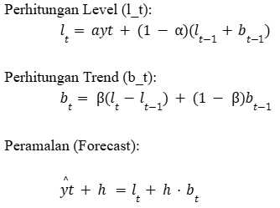
Exponential Smoothing (Holt's-Linear)
Rumus perhitungan Holt Linear :
Keterangan:
  y^t+h adalah peramalan pada periode t+h.
  yt​ adalah nilai aktual pada periode t.
  lt​ adalah level pada periode t.
  bt​ adalah trend pada periode t.
  α adalah smoothing factor untuk level (nilai antara 0 dan 1).
  β adalah smoothing factor untuk trend (nilai antara 0 dan 1).
  h adalah periode peramalan.

Slide 20
Exponential Smoothing (Holt's-Winter)
Holt’s Winter merupakan pengembangan dari metode Exponential Smoothing (ETS).
  Holt’s Winter(atau dikenal juga dengan Triple Exponential Smoothing) digunakan untuk data yang memiliki trend dan musiman.
  Metode Holt Winter menggabungkan komponen error, trend, dan seasonality, sehingga dapat menghasilkan peramalan yang lebih baik pada data yang memiliki fluktuasi musiman yang signifikan

Slide 21
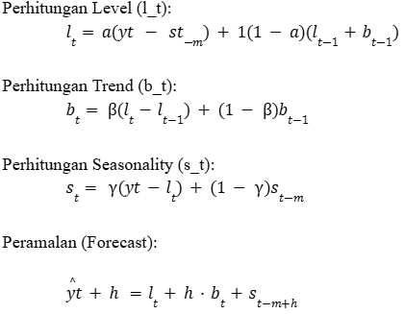
Exponential Smoothing (Holt's-Winter)
Keterangan:
  y^t+h​ adalah peramalan pada periode t+h.
  yt adalah nilai aktual pada periode t.
  lt​ adalah level pada periode t.
  bt​ adalah trend pada periode t.
  st​ adalah seasonality pada periode t.
  α adalah smoothing factor untuk level.
  β adalah smoothing factor untuk trend.
  γ adalah smoothing factor untuk seasonality.
  m adalah panjang musiman (misalnya, m=12,untuk data bulanan dengan pola tahunan).
  h adalah periode peramalan.
Rumus perhitungan Holt Linear :
Komponen SARIMA
  AR (Auto-Regressive):
  Gunakan nilai masa lalu → prediksi masa depan
  I (Integrated):
  Ubah data menjadi stasioner dengan differencing
  MA (Moving Average):
  Koreksi prediksi berdasarkan error sebelumnya
  S (Seasonal):
  Tangani pola musiman berulang (misalnya per tahun atau per kuartal)

Slide 22

XGBoost (Extreme Gradient Boosting)
Algoritma pembelajaran mesin berbasis pohon keputusan yang sangat efektif untuk regresi dan klasifikasi. Berbeda dengan metode time series tradisional, XGBoost menggunakan pendekatan berbasis pohon keputusan yang mampu menangani data non-linear dan kompleksitas tinggi.
Keunggulan XGBoost:
  Membangun model secara bertahap untuk memperbaiki kesalahan prediksi sebelumnya (gradient boosting).
  Mengoptimalkan fungsi loss menggunakan gradient descent.
  Menggunakan regularisasi (γ dan λ) untuk mencegah overfitting dan meningkatkan generalisasi.

Slide 23
XGBoost (Extreme Gradient Boosting)
Cara Kerja :
  Pembangunan Pohon Iteratif
Setiap pohon baru memperbaiki kesalahan dari pohon sebelumnya
  Gradient Descent
Mengoptimalkan perbedaan antara prediksi dan data aktual.
  Regularisasi
Menyederhanakan pohon dan menghindari overfitting agar model tetap akurat di data baru.

Slide 24


XGBoost (Extreme Gradient Boosting)
Fungsi Objektif XGBoost:
Keterangan:
  T adalah jumlah daun dalam pohon.
  w adalah bobot setiap daun.
  γ adalah parameter regularisasi yang mengontrol kompleksitas pohon (semakin besar nilai γ, semakin sederhana pohon yang dibangun).
  λ adalah parameter regularisasi lainnya yang membantu menghindari overfitting dengan mengontrol besar bobot yang diberikan kepada daun pohon keputusan.
Keterangan:
  L(ϕ) adalah fungsi objektif keseluruhan.
  l(ŷi, yi) adalah loss function yang mengukur perbedaan antara nilai prediksi (ŷi) dan nilai aktual (yi), seperti squared error pada regresi.
  Ω(fk) adalah fungsi regularisasi untuk pohon ke-k, yang dapat dituliskan sebagai:
\

Slide 25

XGBoost (Extreme Gradient Boosting)
Prediksi akhir dalam XGBoost
Keterangan:
  y^t​ adalah prediksi akhir dari model XGBoost.
  fk(x) adalah output dari pohon keputusan ke-k.
  x adalah input atau fitur yang digunakan untuk prediksi.

Slide 26

Metodologi Penelitian
(CRISP-DM)
CRISP-DM (Cross-Industry Standard Process for Data Mining) adalah metodologi yang digunakan untuk melakukan data mining dan analisis data secara sistematis
Penelitian ini menggunakan data historis harga saham PT Bank Central Asia Tbk (BBCA), yang mencakup harga saham harian, volume perdagangan, serta indikator teknikal lainnya. Tujuan utama dari penelitian ini adalah untuk memprediksi pergerakan harga saham BBCA menggunakan pendekatan machine learning dan time series forecasting. Beberapa model yang digunakan dalam penelitian ini meliputi SARIMA, Simple Exponential Smoothing (SES), Holt Linear, Holt Winter, dan XGBoost. Model-model ini diterapkan untuk menganalisis data dan menghasilkan prediksi yang akurat mengenai pergerakan harga saham di masa depan.

Slide 27
Metodologi Penelitian
(CRISP-DM)
Business Understanding
  Pentingnya Peramalan Harga Saham BBCA
Peramalan harga saham BBCA sangat penting bagi investor dan analis pasar.
  Volatilitas Pasar Saham
Pasar saham dapat dipengaruhi oleh berbagai faktor eksternal seperti kondisi ekonomi makro, kebijakan pemerintah, dan pergerakan pasar global.
  Fluktuasi Harga Saham BBCA
Sebagai salah satu bank terbesar di Indonesia, harga saham BBCA sering mengalami perubahan signifikan.
  Tantangan bagi Investor
Fluktuasi harga saham menciptakan tantangan bagi investor untuk memprediksi arah pergerakan harga saham di masa depan.
  Kebutuhan untuk Ramalan yang Akurat
Kemampuan untuk meramalkan harga saham BBCA secara akurat sangat dibutuhkan untuk membuat keputusan investasi yang tepat dan terinformasi.

Slide 28
Metodologi Penelitian
(CRISP-DM)
Data Understanding
  Jumlah Data
Terdapat sejumlah 3200 data.
  Sumber Data
Dataset yang digunakan adalah data historis saham BBCA yang diperoleh dari Bursa Efek Indonesia (BEI).
  Jenis Data yang Tersedia
Data ini mencakup harga saham harian, volume perdagangan, harga pembukaan, harga penutupan, harga tertinggi dan terendah, serta beberapa indikator teknikal lainnya.
  Pemahaman terhadap Data
Pemahaman terhadap data dilakukan dengan mengeksplorasi data, visualisasi, serta mendeteksi anomali atau nilai yang hilang (missing values).
Modeling
Evaluation
Deployment

Slide 29
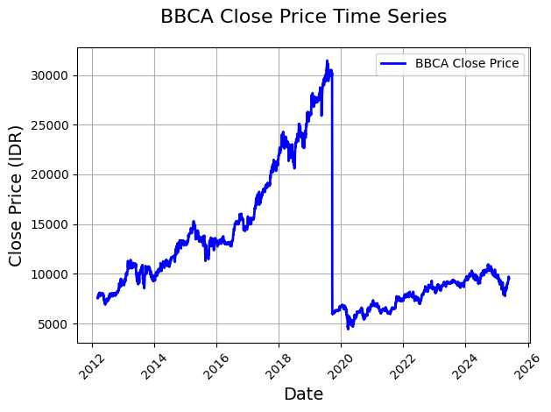
Exploratory Data Analysis
Line Plot
Menunjukkan pergerakkan saham BBCA dari tahun 2012 hingga 2025
XGBoost

Slide 30
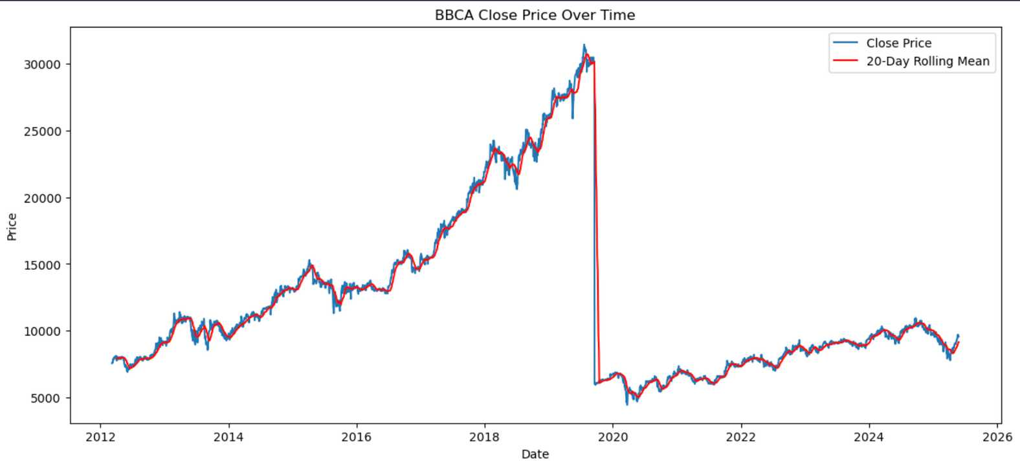
Exploratory Data Analysis
Moving Average
Menyaring fluktuasi harga yang tajam dan melihat tren yang lebih jelas.
XGBoost

Slide 31
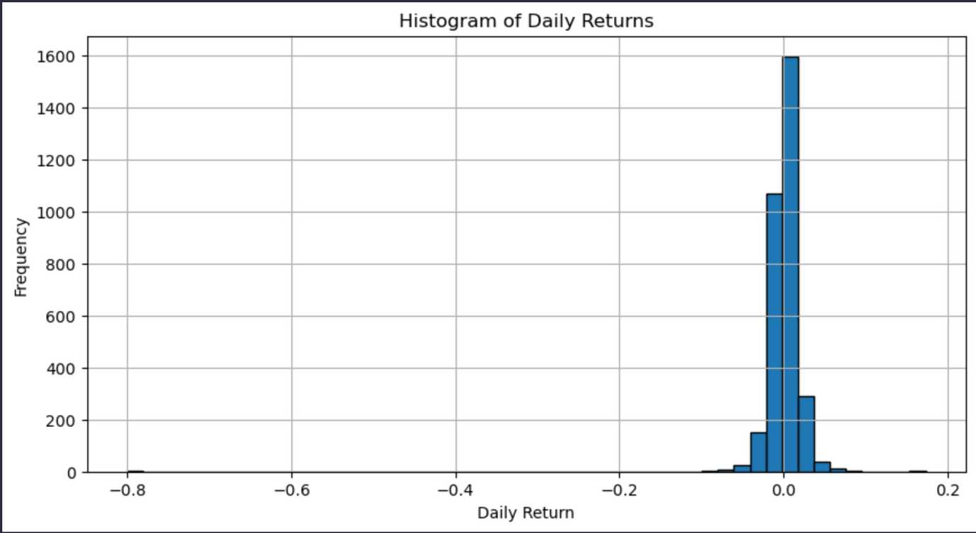
Exploratory Data Analysis
Daily Return
Histogram daily returns ini memberikan wawasan penting dalam EDA tentang volatilitas, risiko, dan kestabilanpergerakan harga saham BBCA
XGBoost

Slide 32
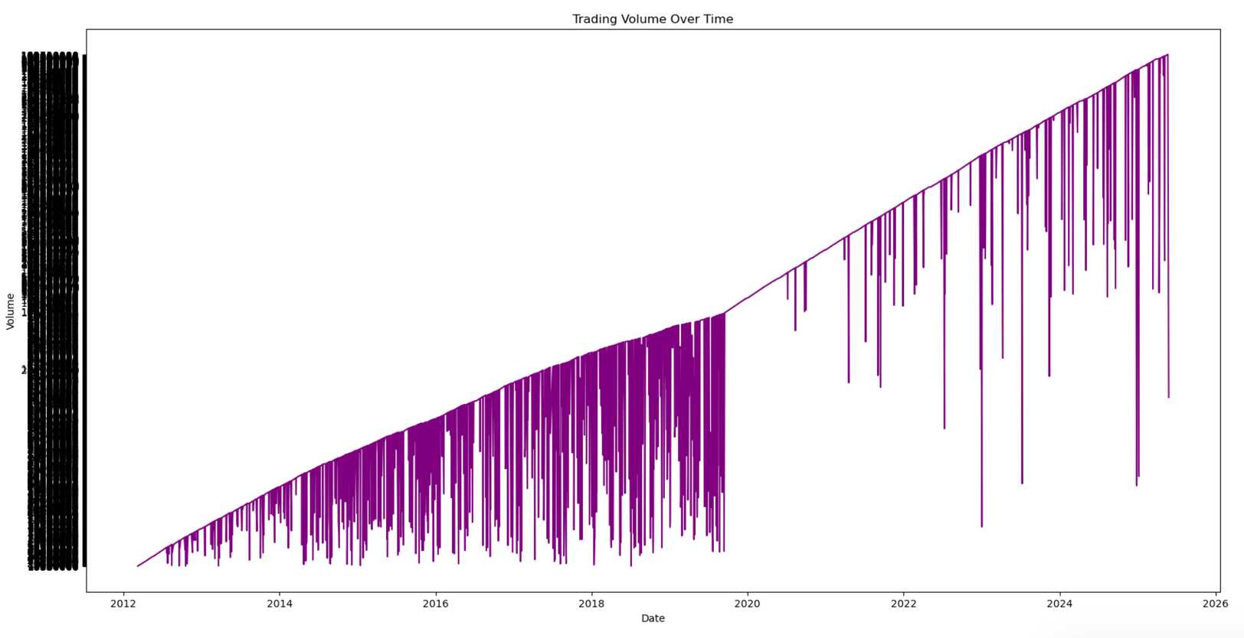
Exploratory Data Analysis
Trading Volume
Dalam EDA, volume perdagangan memberikan konteks untuk memahami dinamika pasar, membantu mengidentifikasi kapan pasar sangat aktif atau sebaliknya sangat tenang.

Slide 33

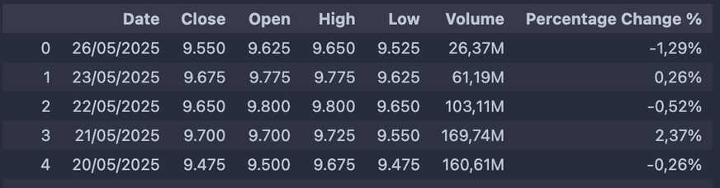

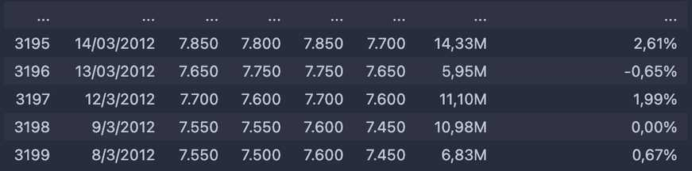
Dataset dan Proses EDA
Dataset yang digunakan mencakup harga saham BBCA dari tahun 2012 hingga Mei 2025. Sumber data diperoleh dari Investing.com. Atribut yang digunakan meliputi: harga pembukaan, penutupan, tertinggi, terendah, volume perdagangan, dan persentase perubahan. Dilakukan EDA untuk mengidentifikasi tren jangka panjang, pola musiman, dan anomali seperti dampak pandemi COVID-19. Proses ini juga menyertakan dekomposisi data menjadi komponen tren, musiman, dan residual.

Slide 34
Metodologi Penelitian
(CRISP-DM)
Data Preparation
Melakukan pembersihan (Memeriksa kolom-kolom penting seperti harga saham dan volume perdagangan), Pembagian data (tujuan pelatihan dan pengujian), dan normalisasi data(penting karena banyak model pembelajaran mesin sensitif terhadap sakala data).
Modeling
Menerapkan metode peramalan seperti SARIMA, SES, Holt, dan XGBoost.
Modelling
Mengevaluasi performa model menggunakan metrik akurasi seperti MAE, RMSE, dan MAPE.
Evaluation
Deployment
Menentukan model terbaik yang dapat digunakan
oleh investor.
Deployment

Slide 35
Hasil dan Pembahasan
Dari hasil analisis, model SARIMA dan XGBoost menunjukkan kinerja yang cukup baik, dengan SARIMA efektif untuk data yang menunjukkan pola musiman. Sementara itu, XGBoost dapat menangani data yang lebih kompleks dan non-linear dengan hasil prediksi yang akurat. Namun, evaluasi lebih lanjut diperlukan untuk menentukan model yang paling optimal dalam peramalan harga saham yang dapat membantu investor dalam membuat keputusan investasi yang lebih terinformasi.

Slide 36
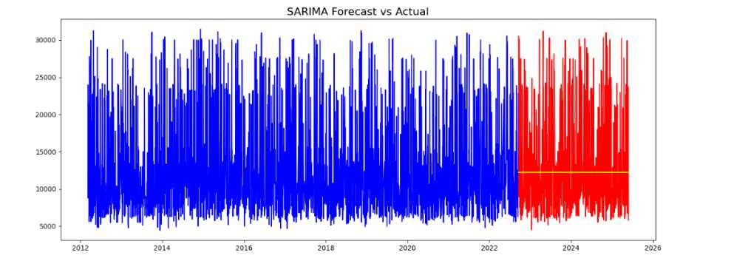
Model Yang Digunakan
News, events
SARIMA
Cocok untuk data musiman. Menambahkan komponen musiman ke model ARIMA.

Slide 37
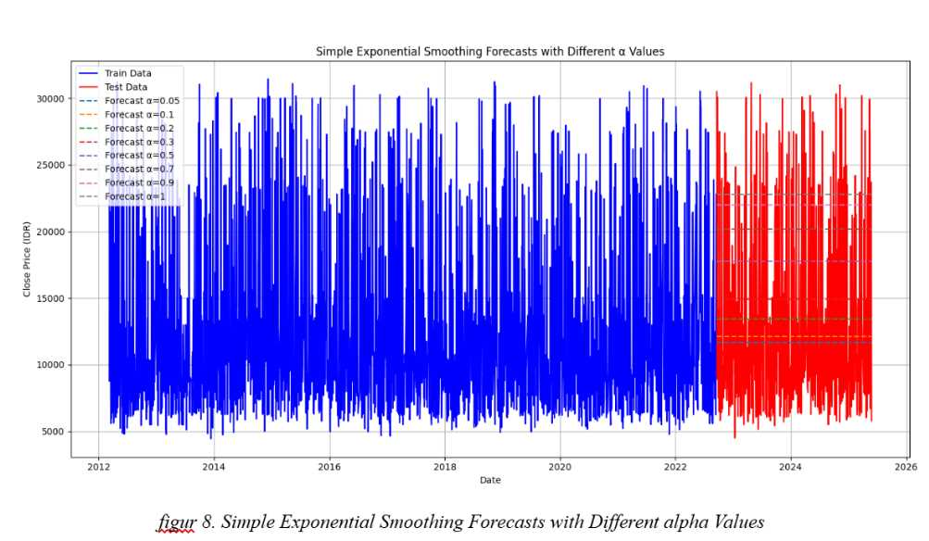
Model Yang Digunakan
News, events
SES
Memberi bobot lebih pada data terbaru. Cocok untuk data yang tidak memiliki tren atau musiman.

Slide 38
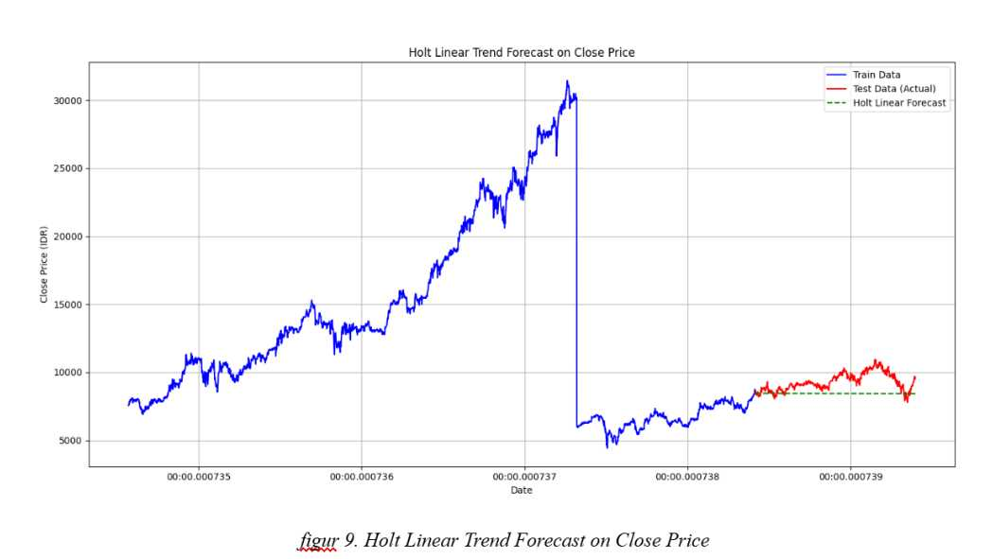
Model Yang Digunakan
HOLT LINEAR
Menangani data dengan tren linier tanpa musiman.

Slide 39
Model Yang Digunakan
HOLT WINTERS
Menangani tren dan musiman secara bersamaan.

Slide 40
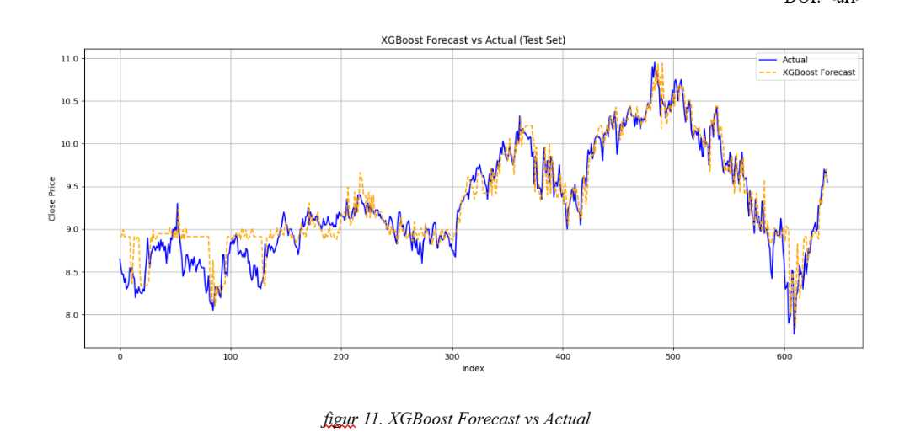
Model Yang Digunakan
XGBoost
Model machine learning berbasis pohon keputusan. Mampu menangani data kompleks dan non-linear.
News, events

Slide 41
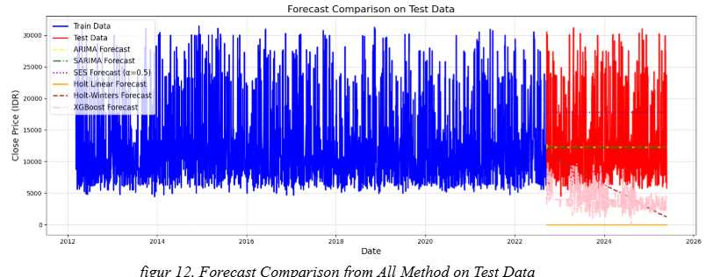
Forecast Comparison
Temuan Utama:
  ARIMA dan SARIMA mampu mengikuti tren umum, namun kurang responsif terhadap fluktuasi tajam dalam data test, seperti lonjakan mendadak akibat pandemi COVID-19 pada tahun 2020.
  XGBoost menunjukkan performa lebih baik dalam menangkap pergerakan harga yang cepat dan non-linear, meskipun masih ada penyimpangan kecil di beberapa titik.
  SES dan Holt Winters menghasilkan prediksi yang lebih halus dan stabil, cocok untuk data musiman atau tren jangka panjang, tetapi kurang akurat saat terjadi perubahan mendadak.
Analisis Perbandingan Hasil Peramalan dengan Data Aktual
Diagram berikut membandingkan hasil peramalan harga saham BBCA dari berbagai model dengan data aktual pada periode 2020–2025.
  Garis biru menunjukkan data pelatihan sebelum tahun 2020,
  Garis merah menunjukkan data pengujian (test data) dari tahun 2020 hingga 2025.
  Hasil prediksi dari model ARIMA, SARIMA, SES, Holt Linear, Holt Winters, dan XGBoost ditampilkan dengan warna dan gaya garis yang berbeda.

Slide 42


Visualisasi Hasil Prediksi
Forecast SARIMA vs Data Aktual:
SES Alpha Variasi
alpha tinggi lebih responsif terhadap voltalitas harga, alpha rendah lebih stabil(cocok untuk longterm.
sesuai tren historis, kurang akurat pasca 2024.
Holt Linear & Holt Winters
XGBoost
Stay Informed
prediksi paling mendekati data aktual di semua periode.
menangkap tren, namun tidak adaptif saat pandemi.
Follow news, study markets

Slide 43

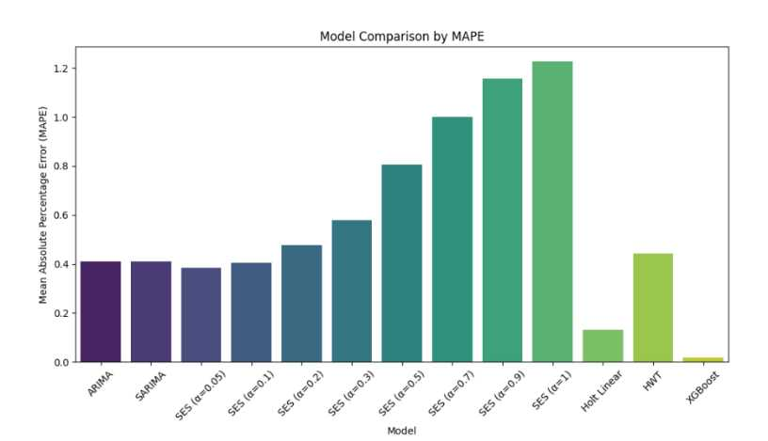
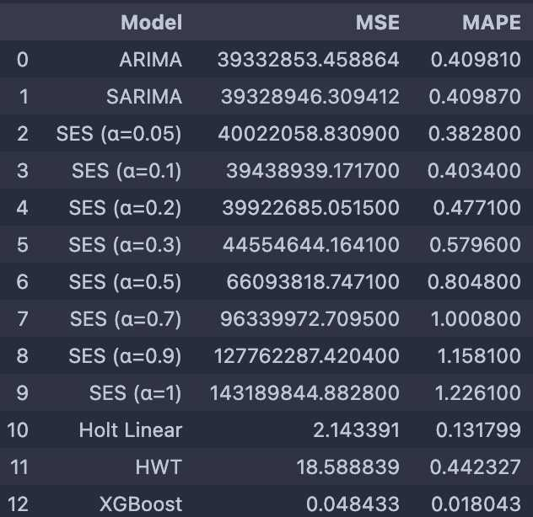
Evaluasi Kerja
MAPE (Mean Absolute Percentage Error):
Trading
  Menunjukkan error dalam bentuk persentase.
  Cocok untuk presentasi ke stakeholder non-teknis.
  Best Model based on MAPE:
  XGBoost with MAPE: 0.018042992183011763

Slide 44
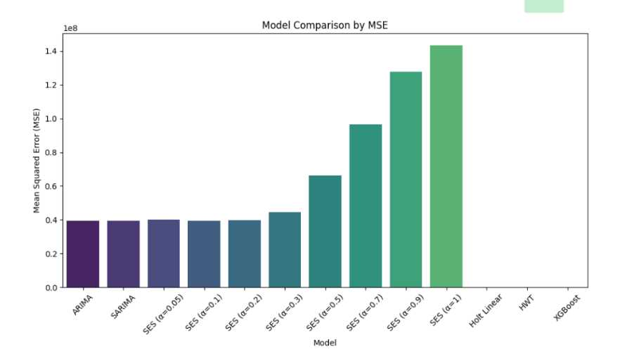
Evaluasi Kerja
MSE (Mean Squared Error)
Trading
  Memberi bobot besar pada error besar (outliers).
  Cocok untuk mendeteksi prediksi ekstrem.
  Best Model based on MSE:
  XGBoost with MSE: 0.048433173995904716

Slide 45

Hasil Perbandingan Model
Model
Hasil
Sarima
Baik dalam menangkap musiman jangka pendek.
SES & Holt Linear
Efektif untuk tren stabil, kurang adaptif terhadap kejadian tak terduga.
Holt Winters
Cocok untuk data musiman dan tren berkala.
XGBoost
Akurasi paling tinggi, bisa menangani pola non-linear dan interaksi kompleks.

Slide 46

Kesimpulan
  Hasil evaluasi menunjukkan bahwa XGBoost memberikan performa terbaik dalam memprediksi harga saham BBCA, dengan nilai RMSE dan MAPE terendah dibandingkan model lain. Keunggulan ini berasal dari kemampuannya menangani data non-linear dan kompleks melalui teknik gradient boosting.
  Model tradisional (SARIMA, SES) tetap relevan untuk pola sederhana. Model SARIMA juga menunjukkan performa yang baik, khususnya dalam menangani data musiman dan tren, namun kinerjanya cenderung menurun saat menghadapi fluktuasi tren yang tidak stabil. Sementara itu, model ETS Holt Linear dan Holt Winter memberikan hasil yang cukup akurat pada data dengan tren dan musiman. ETS Holt Winter lebih unggul dalam menangani data musiman dibandingkan dengan ETS Holt Linear, yang lebih cocok untuk tren linier tanpa komponen musiman yang kuat.

Slide 47
Saran
  Optimasi Parameter XGBoost
Gunakan teknik cross-validation untuk menyetel parameter seperti learning_rate dan max_depth.
  Penambahan Fitur Eksternal
Sertakan faktor seperti sentimen pasar, indikator makroekonomi, dan berita ekonomi untuk memperkaya input model.
  Penggunaan Data Berfrekuensi Lebih Tinggi
Analisis data per jam atau menit dapat menangkap fluktuasi harga yang lebih dinamis.
  Eksplorasi Model Canggih
Terapkan model deep learning seperti LSTM untuk menangani pola time series yang lebih kompleks.

Slide 48
THANK YOU

